Slide 1
SQL/
MySQL
Gestión y manipulación de bases de datos.

Slide 2
CONTENIDO
01
02
03
04
Definición
Tipos de base de datos
Tablas
Consultas (Queries)

Slide 3
01
DEFINICIÓN

Slide 4

DEFINICIÓN
SQL es un acrónimo en inglés para Structured Query Language. Un Lenguaje de Consulta Estructurado. Un tipo de lenguaje de programación que permite manipular y descargar datos de una base de datos. Tiene capacidad de hacer cálculos avanzados y álgebra. Es utilizado en la mayoría de empresas que almacenan datos en una base de datos. Ha sido y sigue siendo el lenguaje de programación más usado para bases de datos relacionales.

Slide 5
02
TIPOS DE BASE DE DATOS

Slide 6

SQL
NoSQL
Se basa en el almacenamiento y acceso a datos que están relacionados entre sí. Tienen una forma muy directa e intuitiva de mostrarnos los datos que almacenan en forma de tablas.
Not Only SQL (no solo SQL), en este tipo de almacenamiento de datos no se utilizan estructuras tan sencillas (tablas), ni se almacenan sus datos en forma de registros o campos.

Slide 7
SQL
Tiene una forma muy directa e intuitiva de mostrarnos los datos que almacenan en forma de tablas. Dentro de esas tablas, cada fila será un registro que tendrá un identificador único (conocido como clave) y las columnas incluirán atributos de esas claves. Normalmente esos atributos serán valores únicos, lo que nos permite crear esas relaciones entre los datos de toda la base de datos, dando nombre a este tipo de BDD.

Slide 8
VENTAJAS Y DESVENTAJAS
VENTAJAS:
Su uso es el más extendido y adaptado, por lo que los perfiles que las conocen son mayores y más baratos.
Tienen un mayor soporte y mejores suites de productos y add-ons para gestionarlas, debido a lo largo tiempo que llevan en el mercado.
La atomicidad de las operaciones en la base de datos. Esto es, que en estas bases de datos o se hace la operación entera o no se hace utilizando la famosa técnica del rollback.
Los datos deben cumplir requisitos de integridad tanto en tipo de dato como compatibilidad.
DESVENTAJAS:
La atomicidad de las operaciones juega un papel crucial en el rendimiento de las bases de datos, haciendo que este tipo de BDD no siempre sea la que mayor rendimiento ofrezca.
Escalabilidad: aunque está probada en muchos entornos productivos, por norma suele ser inferior a las bases de datos NoSQL.

Slide 9
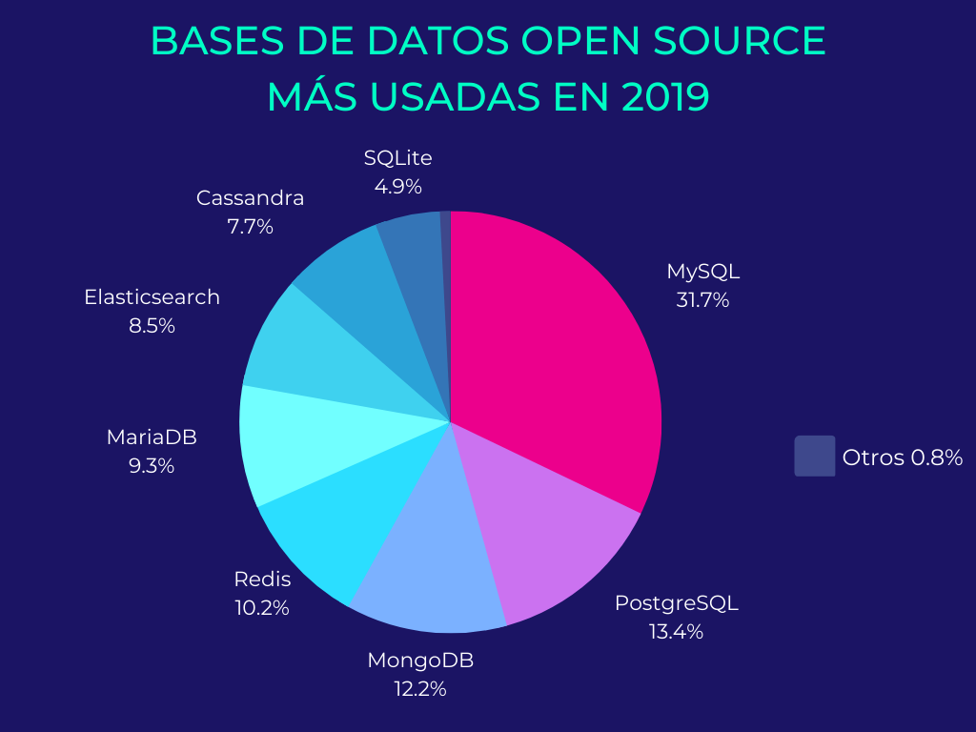

Slide 10
03
TABLAS

Slide 11
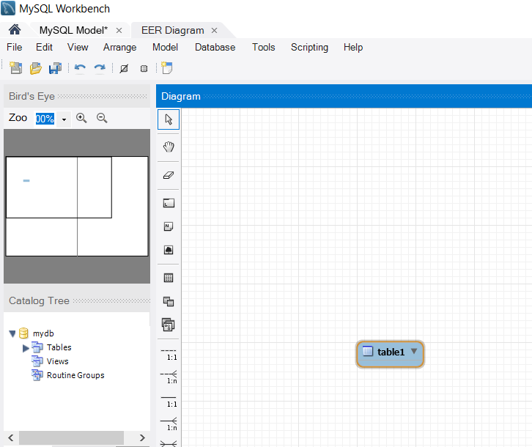
COMO CREAR UNA TABLA?
1. Seleccionas el ícono “place a new table”
2. Click en el lugar donde desees insertar la tabla

Slide 12
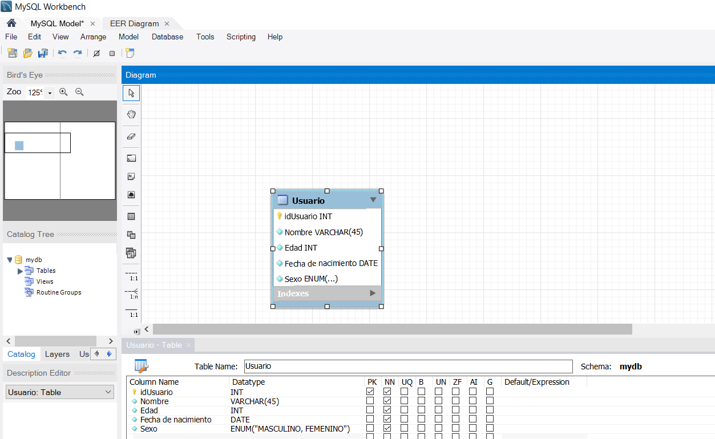
Nombre de la tabla
LLave primaria
atributos

Slide 13
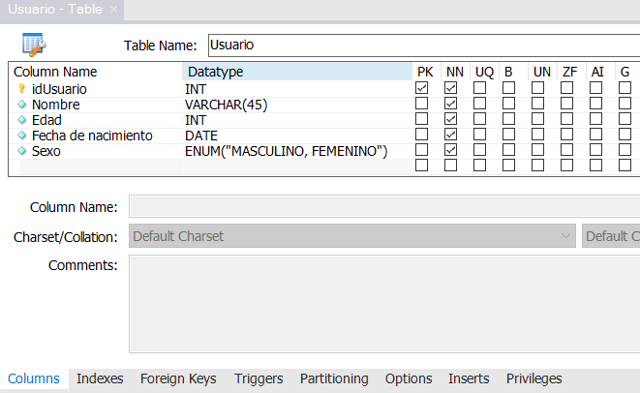
Tipo de columna
Primary key (PK): indica si la columna es la que define al registro, este debe ser único en la tabla y será obligatorio de escribir.
Not Null (NN): indica que una columna no puede estar vacía, haciéndola obligatoria.
Unique index (UQ): indica que la columna debe ser única, es como el primary key pero sin sus restricciones.
Binary (B): indica que la columna contendrá un valor binario
Unsigned (UN): indica que si el campo contiene un numero este no podrá ser negativo, haciendo que sea más óptimo, al tener un menor rango de números.
Zero Filled (ZF): si el campo es numérico, rellena con 0 todas las posiciones a la izquierda para completar hasta su longitud máxima.
Auto increment (AI): si el campo es numérico, aumenta en uno su valor, viene bien para campos tipo id numéricos.
Generated column (G): básicamente, se refiere a que podemos generar esta columna a partir de otras, por ejemplo, el resultado de multiplicar un campo por otro, podemos indicarle si queremos guardar ese valor (stored) o no (virtual).
Tipo de dato

Slide 14
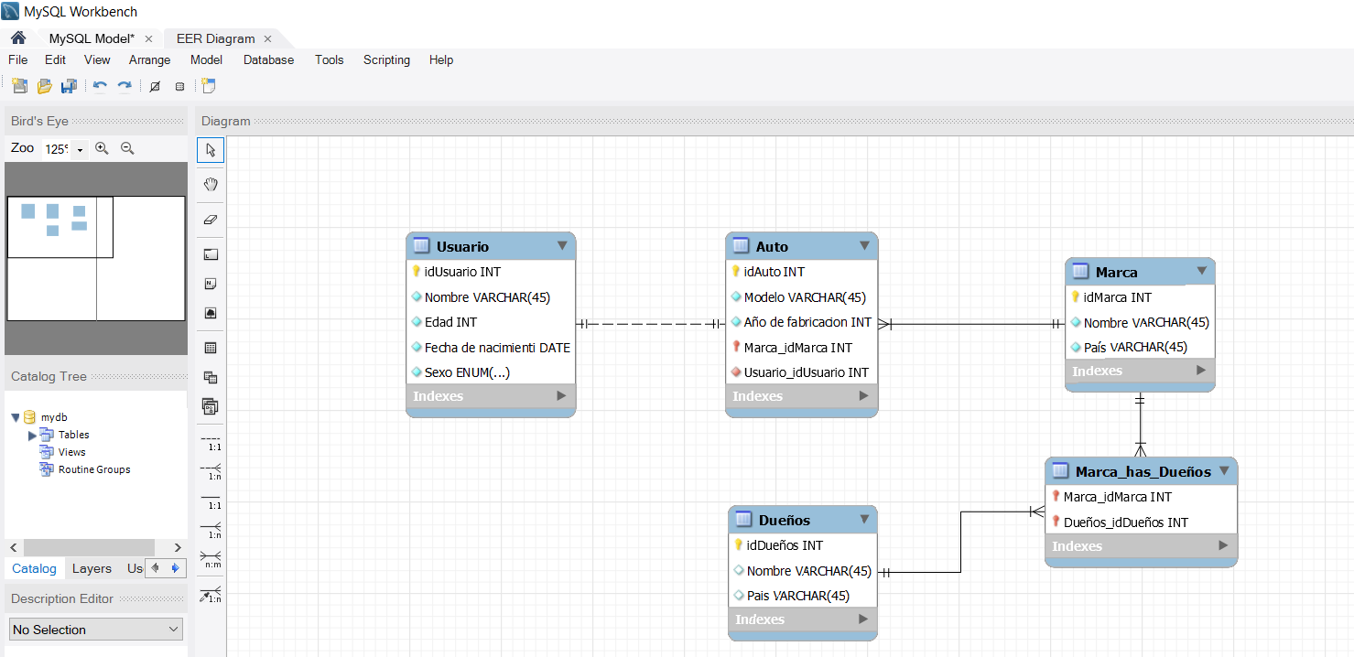
RELACIONES
1:1
1:n
n:m

Slide 15
TIPOS DE RELACIONES
- - - - Non-Identifying relationship: Clave foránea no forma parte de la primaria.
──── Identifying relationship: Clave foránea que forma parte de la primaria. Significa que la tabla "hija" no puede existir por sí misma, sino que está relacionada con el padre.

Slide 16
04
CONSULTAS(QUERIES)

Slide 17
CONSULTAS BÁSICAS
SELECT: permite consultar registros de la base de datos.
INSERT: agrega nuevos datos a una tabla existente.
UPDATE: modifica datos existentes en una tabla.
DELETE: elimina datos de una tabla.
CREATE: crea una nueva tabla en la base de datos.
FROM: indica la tabla con la que se va a trabajar.
WHERE: filtra los resultados de una consulta SELECT, UPDATE o DELETE.
ORDER BY: ordena los resultados de una consulta SELECT por una o más columnas.
GROUP BY: agrupa los resultados de una consulta SELECT por una o más columnas.
JOIN: combina dos o más tablas en una consulta SELECT.
HAVING: filtra los resultados de una consulta GROUP BY basándose en una condición.
DISTINCT: elimina duplicados de los resultados de una consulta SELECT.
LIMIT: limita el número de resultados devueltos por una consulta SELECT.
LIKE: busca patrones de texto en una columna en una consulta SELECT.
IN: compara una columna con un conjunto de valores en una consulta SELECT.
EXISTS: verifica si existe al menos una fila que cumpla una determinada condición en una subconsulta.
AS: asigna un alias a una columna o tabla en una consulta SELECT.
IS NULL / IS NOT NULL: verifica si una columna contiene valores nulos o no en una consulta SELECT.

Slide 18
EJEMPLOS
Supongamos que tenemos una tabla llamada "empleados" con las columnas "id_empleado", "nombre", "apellido", "email" y "teléfono". La consulta SELECT para seleccionar todas las filas y columnas sería: SELECT * FROM empleados;
Siguiendo con el ejemplo anterior, si sólo queremos seleccionar el nombre y el apellido de todos los empleados y ordenarlos por apellido, sería:
SELECT nombre, apellido FROM empleados ORDER BY apellido;
Si queremos seleccionar los departamentos en los que trabajan los empleados (suponiendo que existe una columna "departamento" en la tabla "empleados"), sería:
SELECT DISTINCT departamento FROM empleados;
Seleccionar valores de una columna de una tabla y contar cuántas veces aparece cada valor. Si queremos contar cuántos empleados trabajan en cada departamento, la consulta SELECT sería:
SELECT departamento, COUNT(*) as 'Cantidad de empleados' FROM empleados GROUP BY departamento
Seleccionar valores de una columna de una tabla y filtrarlos por un criterio en otra columna. Siguiendo con el ejemplo anterior, si queremos seleccionar sólo los empleados que trabajan en el departamento "Ventas", la consulta SELECT sería:
SELECT nombre, apellido FROM empleados WHERE departamento = 'Ventas';

Slide 19


MUCHAS GRACIAS!
https://github.com/nahuelshim

